Slide 1
ARBIO THE ROMANIAN ASSOCIATION OF BIOMASS AND BIOGAS
Camelia Șerban
23 Mai 2016
Seminar Bioenergy4Business Promovarea utilizării biomasei solide pentru producerea de căldură
Hotel CAPITAL PLAZA, București
Notes:
Welcome page / First page

Slide 2
Bioenergy4Business Un proiect pentru promovarea absorbției de bioenergie solidă în segmentele de piață cele mai promițătoare din Europa
Notes:
Category title slide

Slide 3
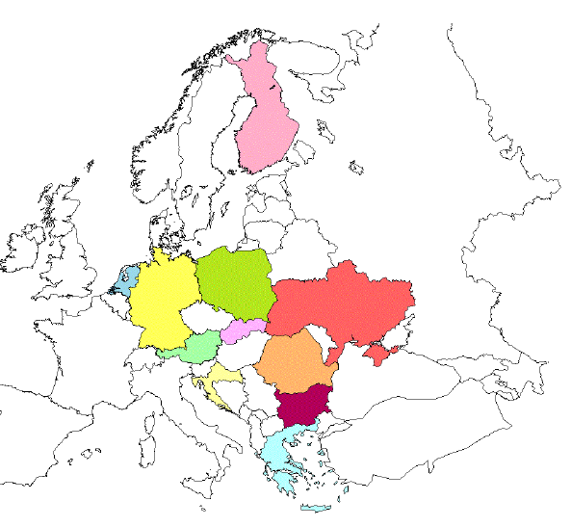
Bioenergy for Business - 13 asociații, 12 țări
Austria
Germania
Bulgaria
Croația
Finlanda
Grecia
Olanda
Polonia
România
Slovacia
Ucraina
Danemarca

Slide 4
Bioenergy4Business. Cadrul de reglementare
Raport cu privire la cadrul de reglementare pentru RES:
Legislatia primara
Legislatia secundara
Asociatiile relevante
Autoritatile relevante
Planul National de Actiune
Procedura de autorizare
Scheme de sprijin
Procedura de certificare
Studiu comparativ pentru tarile proiectului

Slide 5
Bioenergy4Business. Prezentare generală
Cadrul de reglementare in ROMANIA
cadru legislativ incoerent
influențează în mod direct numărul mic de proiecte
ineficiența instrumentelor financiare
legătură puternică între pentru susținerea și promovarea biomasei
și numărul de proiecte
schemele de subvenții pentru investiții
cele mai eficiente instrumente pentru dezvoltarea pieței biomasei

Slide 6
Bioenergy4Business. Cadrul de reglementare in Romania
Elemente cheie pentru dezvoltarea pieței biomasei
Necesitatea unei legislații specifice
în România nu exista încă o legislație specifică pentru producția de energie termica din biomasă
Legislația clară și tangibilă, parametru esențial pentru dezvoltarea pieței biomasei
Statul are un rol esențial in clarificarea strategiei energetice naționale si in adoptarea unui cadru legislativ coerent si solid

Slide 7
Bioenergy4Business. Cadrul de reglementare in TARILE PROIECTULUI
Directiva Europeana privind RES
implementata in toate tarile proiectului
prin unul sau doua acte normative
unele tari au intampinat probleme (Polonia, Danemarca)
in Romania lipsesc unele elemente (Certificatele de origine)
Prevederi privind productia de caldura din bioenergie
prevederi (indirecte) in 6 tari: AT, DE, HR, NL, SK, UA
UA si HR: strategie de promovare a energiei din biomasa
prevederi in legislatia privind cladirile: AT, GR, HR, NL, DE si SK
Conectarea la reteaua de distributie a energiei termice
toate tarile, mai putin BG si DK
nu exista obligatia operatorilor de a prelua
conectare conditionata

Slide 8
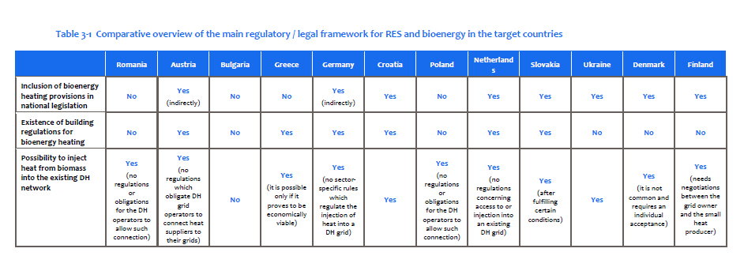
Bioenergy4Business. Prezentare comparativa reglementare

Slide 9
Bioenergy4Business. PNAER in TARILE PROIECTULUI
Adoptate de tarile UE in 2010
Raportare catre CE privind progresul implementarii
Target privind RES intre 14% (cele mai multe tari) si 38% (Finlanda)
Target pentru producerea de caldura intre 8.7% (Olanda) si 47.5% (Finlanda)
Sectorul DH: tinte intre 2% si 20%, cu exceptia Greciei si Poloniei, care nu au deloc
Tintele RES au fost atinse de RO, AT, SK, DK si FI (2011, 2012)
Toate tarile au raportat atingerea cotelor pentru biomasa, cu exceptia Danemarcei (2011, 2012)

Slide 10
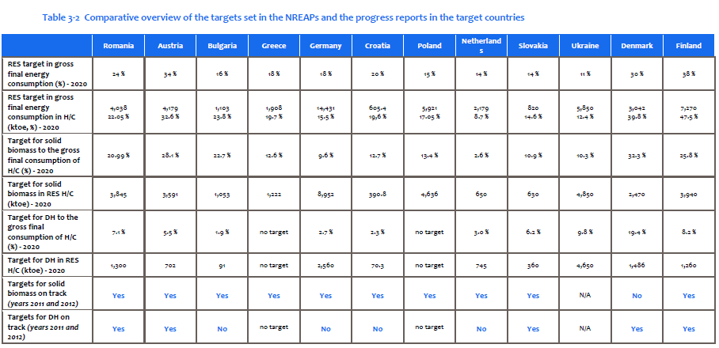
Bioenergy4Business. Prezentare comparativa PNAER

Slide 11
Bioenergy4Business. Autoritati si Asociatii Relevante
In toate tarile exista asociatii relevante pentru biomasa, paduri, sectorul agricol, etc.
Asociatii dedicate pentru biomasa care reprezinta interesele membrilor

Slide 12
Bioenergy4Business. Procedurile de avizare si autorizare
Timpul de obtinere a avizelor si autorizatiilor variaza in tarile proiectului
6 luni in Bulgaria si 34 de luni in Germania (pentru centrale de 10-20MWth)
1.5% luni in Olanda si 24 luni in Croatia
Prevederi specifice pv. limitele emisiilor de noxe: toate tarile, cu exceptia PL,RO, BG, UA
Limitele emisiilor sunt o provocare pentru proiectele mici

Slide 13
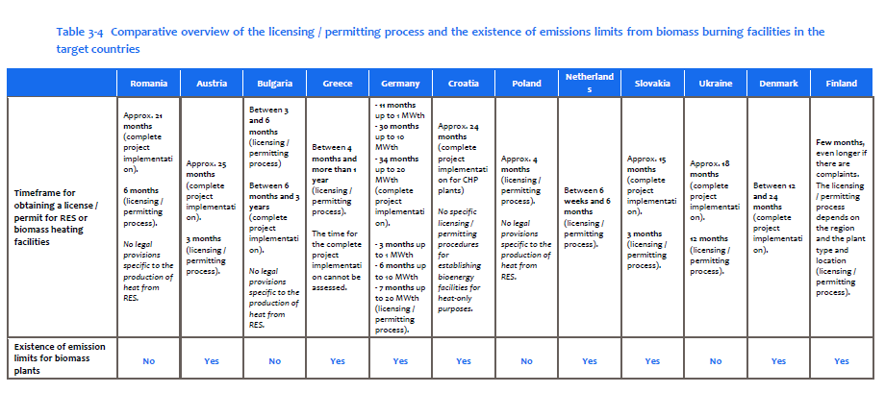
Bioenergy4Business. Procedurile de avizare/autorizare

Slide 14
Bioenergy4Business. Procedurile de certificare
Aproape toate tarile au proceduri specifice de certificare
Multe urmeaza standardul EN 14961 pentru biocombustibili solizi sau EN 17225
Aproape toate tarile au standarde specifice pentru caldura din biomasa
In unele tari echipamentele trebuie sa poarte marca CE (DE, AT)
Programe de training pentru instalatori sunt disponibile in AT, DE, PL, NL, SK, DK
Programele pentru cresterea eficientei si a calitatii sunt disponibile in AT, SK, FI

Slide 15
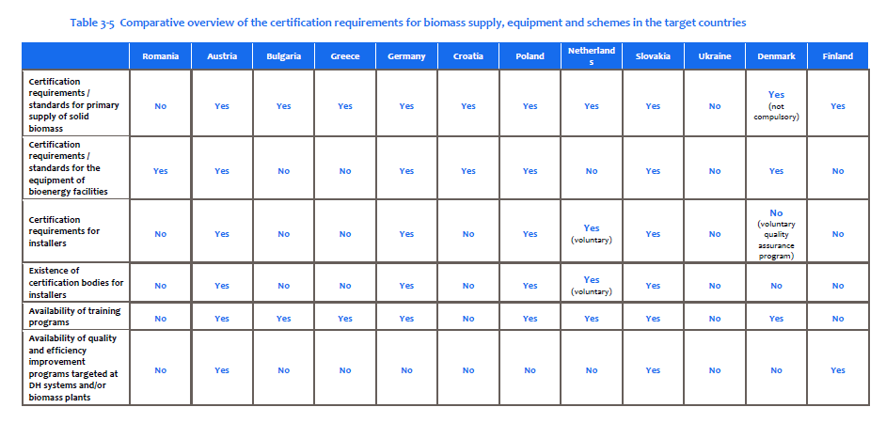
Bioenergy4Business. Procedurile de avizare/autorizare

Slide 16
Bioenergy4Business. Scheme si politici de sprijin
Toate tarile au scheme si politici de sprijin pentru promovarea RES
Nu toate tarile au scheme de sprijin specifice (RO, HR, PL)
Cele mai uzuale scheme de sprijin sunt
Subventiile
Creditele in conditii avantajoase
Ajutoarele financiare
Fondurile europene / nationale
Reducerile de taxe
Tarifele preferentiale la caldura

Slide 17
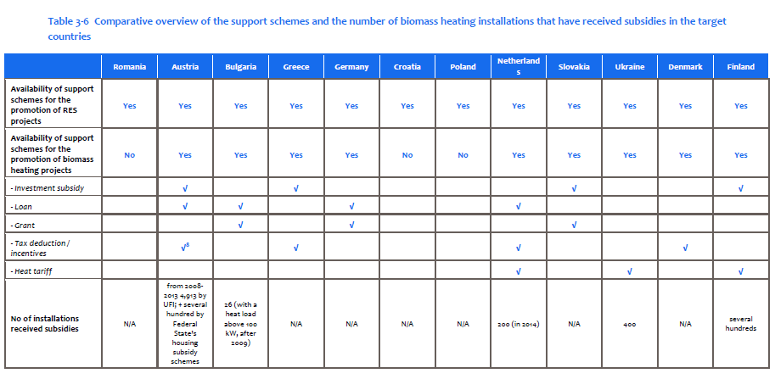
Bioenergy4Business. Scheme/politici de sprijin

Slide 18
Bioenergy4Business. CONCLUZII
Tarile cele mai avansate in sectorul Bioenergiei sunt AT, DE, NL, SK
Tarile mai putin avansate sunt RO, HR, UA
Tarile avansate: reglementari clare si instrumente financiare pentru biomasa
Tarile mai putin avansate nu au scheme specifice de sprijin
Lipsa/prezenta instrumentelor financiare determina in mod direct numarul de proiecte
Legislatia clara si coerenta esentiala pentru dezvoltarea sectorului

Slide 19
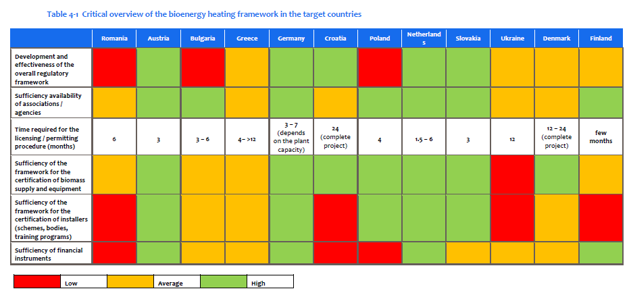
Bioenergy4Business. Concluzii

Slide 20
Vă mulțumesc!
Asociația Română de Biomasă și Biogaz, ARBIO
www.arbio.ro
office@arbio.ro
+40 213 086 271
Notes:
Final slide

